Slide 1

第四章 平稳随机过程
§4.1 平稳随机过程的概念
§4.2 平稳过程的自相关函数
§4.3 平稳过程的均方遍历性
§4.4 平稳过程的谱分析简介
电子科技大学

Slide 2
§4.1 平稳随机过程的概念
平稳过程的背景
飞机在某一水平高度h上飞行时，因受到气流影响，它在 t 时刻的实际飞行高度 H(t) 总是在理论设计高度h的上下随机波动， {H(t),t≥0}是一个随机过程．
在一定条件下，可认为此过程不随时间的推移而变化，把它看作一种平稳的随机过程。
平稳过程是一类统计特性不随时间推移而变化的随机过程，在过程理论和应用中有特殊地位和作用。
电子科技大学

Slide 3
平稳过程的应用
当我们知道一个随机过程是平稳过程时，它应该不随时间的推移而变化无常。
如：测定一个电阻的热噪声的统计特性，若已知它是平稳过程，则我们在不同的时间进行测试并不会影响到所得数据显示的统计特性。
即：平稳过程的统计特性具有“时不变”性
电子科技大学

Slide 4
一、严平稳过程
一类过程具有平稳性, 即它的统计特性不随时间的推移而改变, 它的当前变化情况与过去的情况有不可忽视的联系.
定义4.1.1 {X(t) , t∈T}是实随机过程, 若对任意的n＞1, t₁ , t₂, …, t_{n}∈T 和实数τ, 当t₁+τ, t₂+τ, …, t_{n}+τ∈T 时, 总有
(X(t₁) , … , X(t_{n}))
与 (X(t₁+τ), …,X(t_{n}+τ))
有相同的联合分布函数,
则 称{ X(t) ,t∈T }是严(强、狭义)平稳过程.
电子科技大学

Slide 5
注1
严平稳过程描述的物理系统的有限维分布不随时间的推移而改变.
例如 工作在稳定状态下的接受机, 其输出噪声可认为是严平稳的随机过程;
刚接上电源时的输出噪声应认为是非平稳过程.
注2
严平稳过程的一维分布与时间无关,二维分布仅与时间s和t的间隔有关, 与起点无关.
若严平稳过程X(t)是二阶矩过程，则过程的均值、方差函数都与时间t无关 ，为常数
自相关函数R(s,t)只与t-s有关，与s，t位置无关
电子科技大学

Slide 6
二、宽平稳过程
1）工程中确定一个过程的有限维分布函数族, 进而判定过程的严平稳性十分困难；
2）部分随机过程(如正态过程)的统计特性主要由一阶和二阶矩函数确定；
3）工程实际中, 通常仅需在相关理论范畴内考虑平稳过程, 即只限于研究一、二阶矩（均值、相关函数等）理论.
电子科技大学

Slide 7
例如平稳过程{X(t) , t∈T} 表示噪声电压(或电流)，则由它的一、二阶矩函数可以求出噪声的直流平均功率，总平均功率、功率谱密度等重要参数.
从随机过程的一、二阶矩出发, 定义在理论和应用中更重要的平稳过程概念.
本章重点讨论特殊的二阶矩过程 — (宽)平稳过程.
电子科技大学

Slide 8
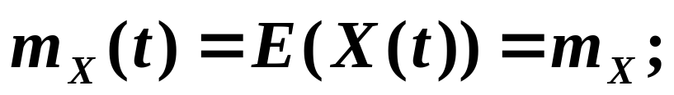
定义4.1.2 设｛X(t) , t∈T｝是二阶矩过程, 若
1）对任意t∈T,
常数
2) 对任意s, t∈T, R_{X}(s, t)=R_{X}(t－s)=R_{X}(τ).
称{X(t ), t∈T}为宽(弱、广义)平稳过程, 简称平稳过程.
称R_{X}(τ)为{X(t ), t∈T}的自相关函数.
其协方差函数为
注
自协方差函数与自相关函数都仅依赖于t－s.
电子科技大学

Slide 9
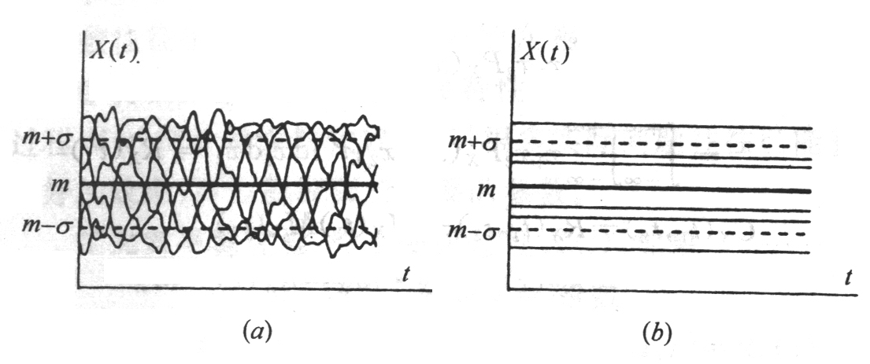
平稳过程X(t) 的均值、方差函数都与时间t无关 ，为常数
自相关函数R(s,t)只与t-s有关，与s，t位置无关
电子科技大学

Slide 10
平稳过程在实际中是常见过程,如
照明电网中电压的波动过程;
电子系统中的随机噪声;
稳定气象条件下海域中一定点处的海浪高度随时间的变化或随地点的变化(平稳随机场)；
卫星图片中相同条件下的灰度水平.
注：以后如非特别指出，所说“平稳性”一般都是指“宽平稳”.
电子科技大学

Slide 11
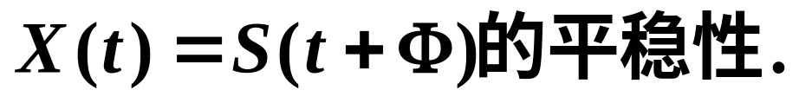
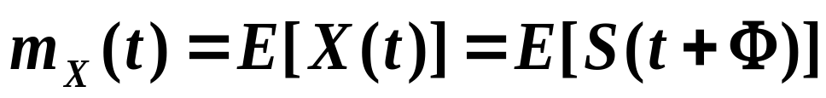
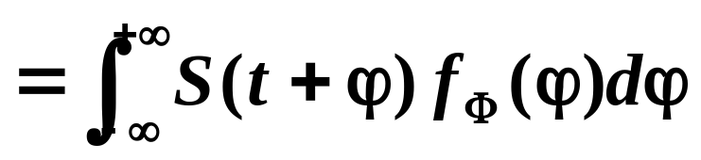
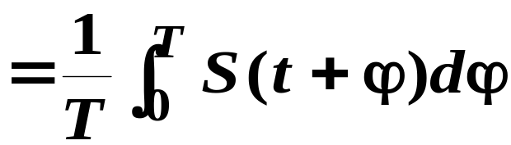
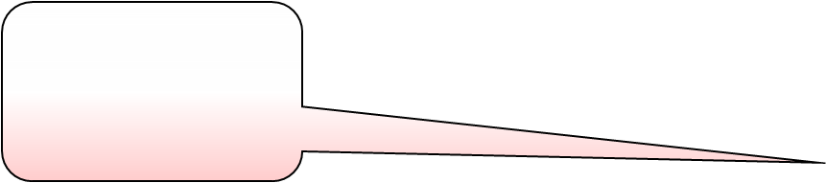
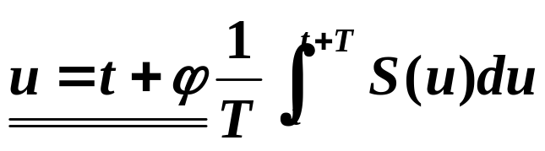
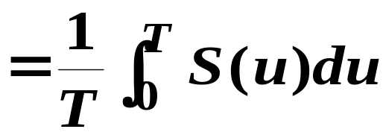
严平稳吗？
Ex4.1.1 (随机相位周期过程)
S(t) 是周期为T的连续函数,Φ～U(0, T), 讨论
不是！
解：易验证E(X²(t))<∞, 过程是二阶矩过程.
宽平稳过程的必要条件
与t 无关
的常数
电子科技大学

Slide 12
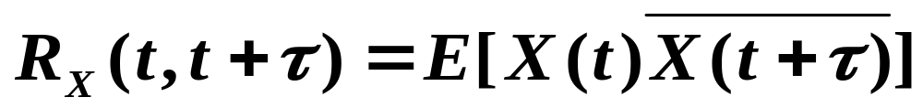
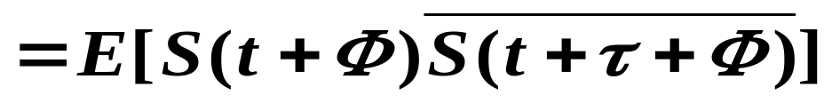
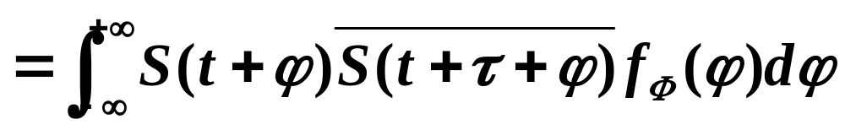
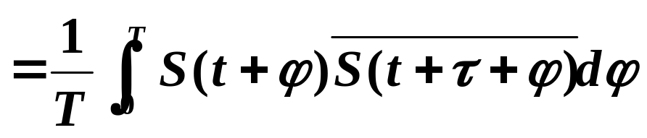
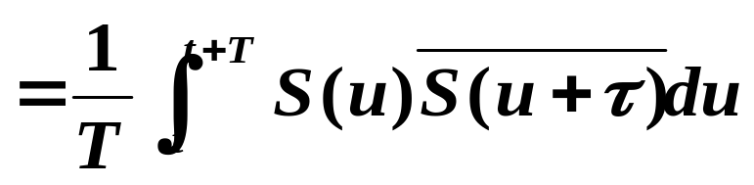
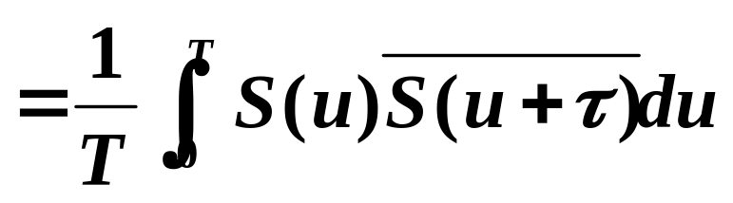
仅与τ有关,与 t 无关.
随机相位周期过程是宽(弱)平稳过程..

Slide 13
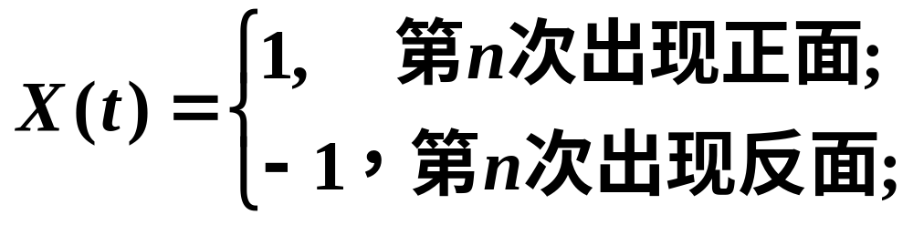
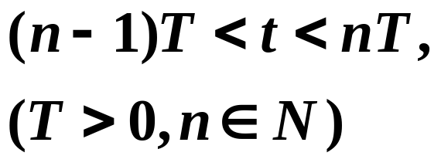
Ex4.1.2 (随机二元传输过程)
1）半随机二元传输
重复抛一枚均匀硬币,令
脉宽是T 的整数倍
1
0
T
2T
3T
4T
t
－1
电子科技大学

Slide 14
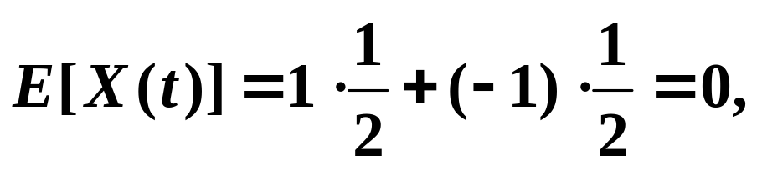
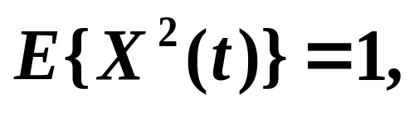
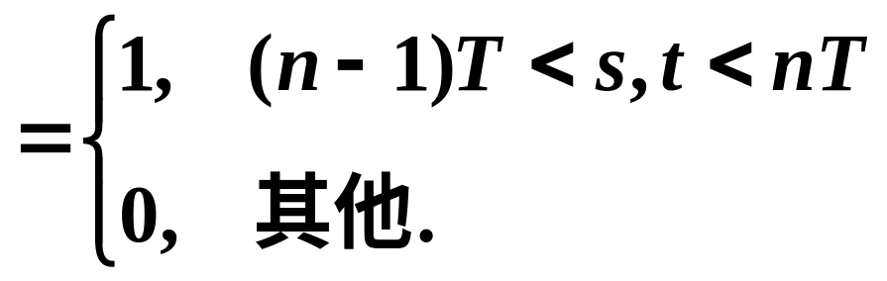
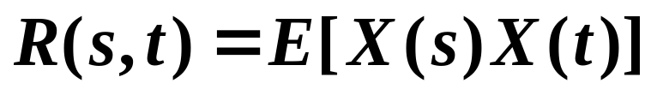
脉宽是T 的整数倍
1
s
t
0
T
2T
3T
4T
t
－1
s 与 t 分属不同的T 区间时, X(s) 和 X(t)相互独立.
不是平稳过程

Slide 15
Y(t)的样本函数相对X(t)的样本函数平移了一个随机距离ξ
2）随机二元传输
又设ξ～U(0, T), ξ与X(t)相互独立, 令
Y(t)= X(t-ξ), t∈R.
即将X(t)的 t 平移一个随机变量ξ.
1
ξ
T+ξ
0
T
2T
3T
4T
t
－1
电子科技大学

Slide 16
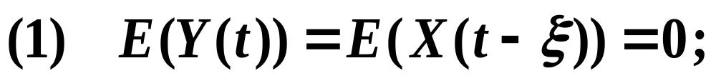
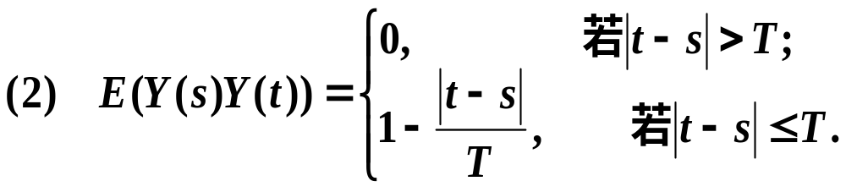
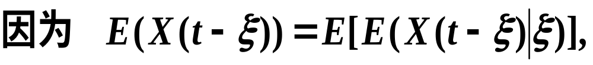
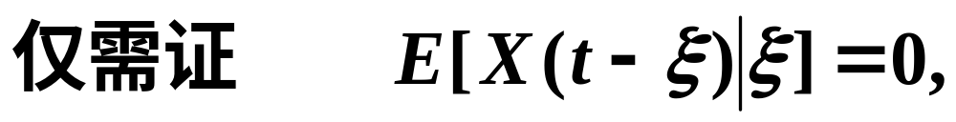
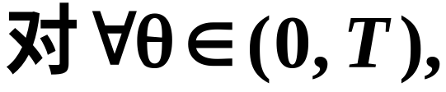
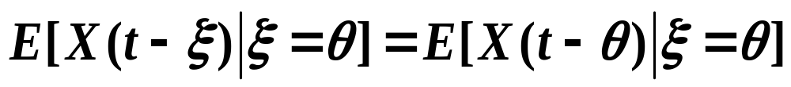
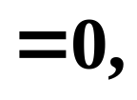
对随机二元传输过程Y(t)，有
证 (1)
电子科技大学

Slide 17
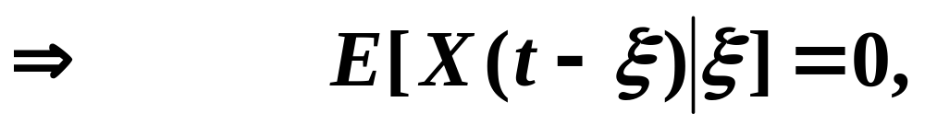
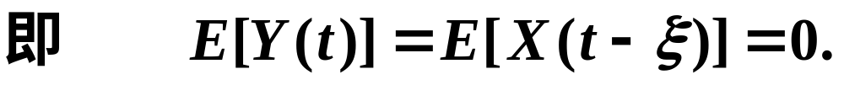
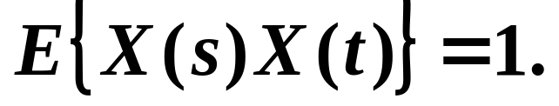
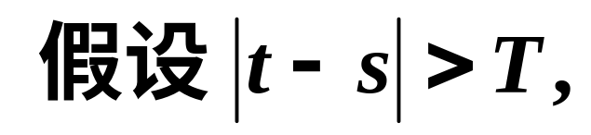
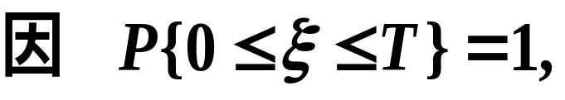
(2) 对过程X (t)有结论：
A.当 s 与 t 分属不同T 区间, X (s)与X (t)相互独立,
B. 若 s 与 t 同属一个T 区间，则
电子科技大学

Slide 18
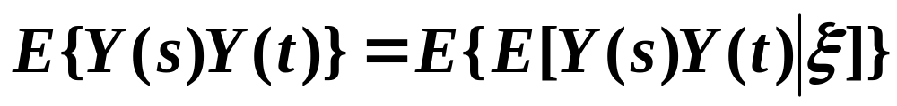
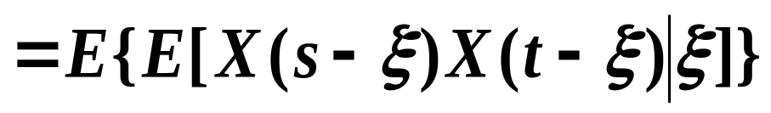
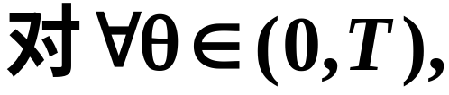
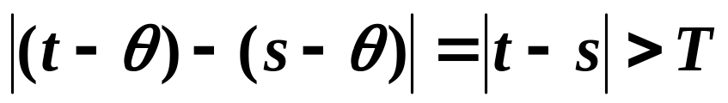
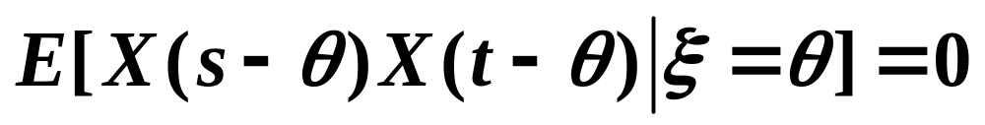
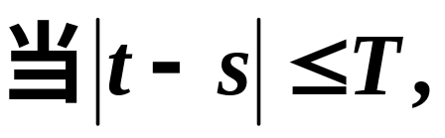
若s, t 同属一个T 区间,设 s<t
电子科技大学

Slide 19
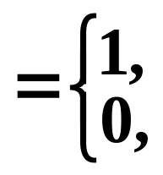

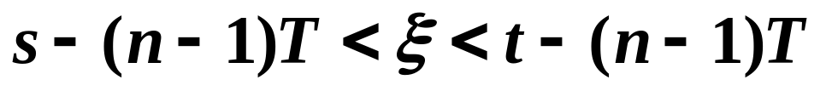
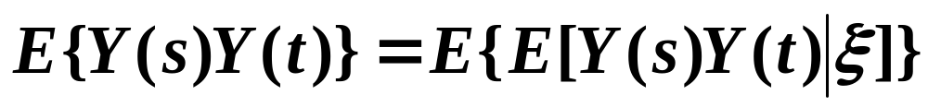
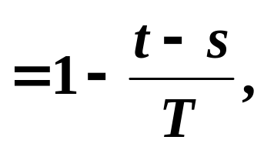
s-ξ
t-ξ
(n－1)T
s
t
nT
电子科技大学

Slide 20
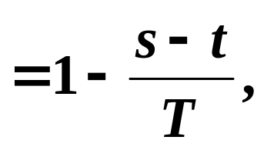
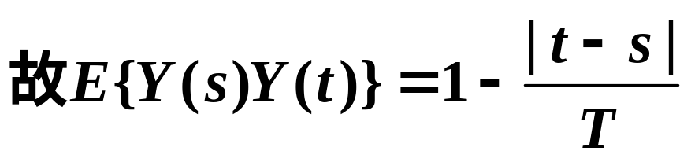
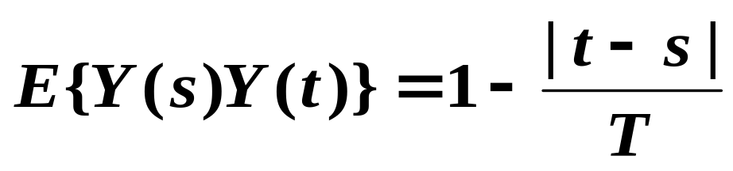
若s > t, 则有
s, t 不同属一个T 区间时,
类似可得同样结论，
电子科技大学

Slide 21
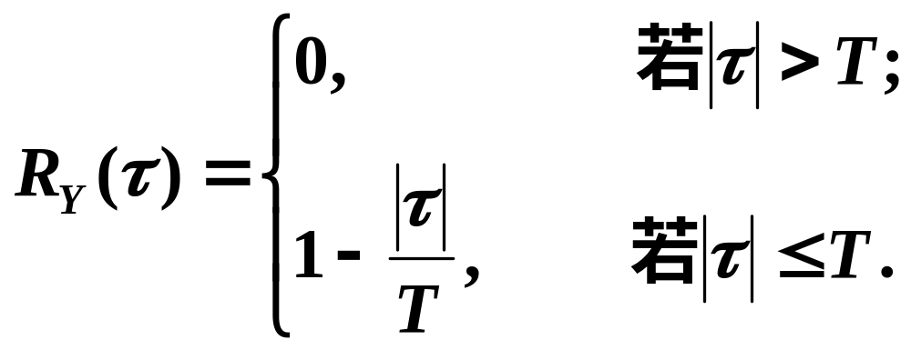
随机二元传输过程是一个平稳过程,记τ=t－s,
其自相关函数为
1
最大值为R_{Y} (0),
是偶函数.
－T
0
T
电子科技大学

Slide 22
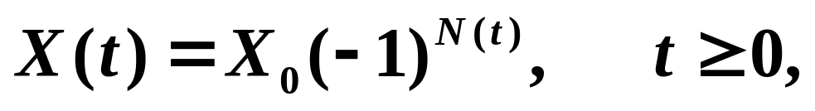
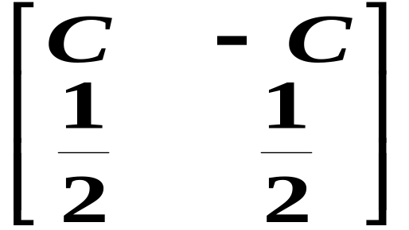
Ex4.1.3 (随机电报信号)
电报信号X(t)在传输过程中有不同的电流符号C 和－C, 设X (t)在[0 , t]内的变号次数N(t)是强度为λ的泊松过程，有
其中X₀ 与N(t)相互独立，且
X₀ ～
C > 0,
电子科技大学

Slide 23

讨论｛X(t) , t≥0｝的平稳性.
C
－C
解 因
E(X²(t))=E(X₀²)=C², X(t)是二阶矩过程
电子科技大学

Slide 24
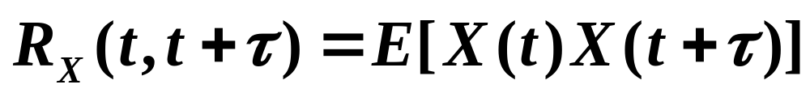






X(t)X(t +τ) | －C² C²
p | p₁ p₂
电子科技大学

Slide 25







为奇数
为奇数
电子科技大学

Slide 26







电子科技大学

Slide 27



R_{X}(τ)
最大值为R_{X} (0),
是偶函数.
电子科技大学

Slide 28
Ex4.1.4 {W(t) ,t≥0}是参数为σ²的维纳过程, 有
1) 维纳过程非宽平稳过程;
2) 维纳过程的增量过程是宽平稳过程，即
X(t)=W(t + a)－W(t) , t≥0, (a>0)
是宽平稳过程.
与起点有关.
证 1) 因 E[W(t)]=0,
R_{W}(s, t)=σ²min(s, t), s,t≥0
故 {W(t) , t≥0} 非宽平稳过程.
电子科技大学

Slide 29



2）因维纳过程是正态过程，且
X(t)=W(t+a)－W(t)～N(0, aσ²)
电子科技大学

Slide 30


R_{X}(t, t+τ)与 t 无关, 仅与τ有关, 故X(t)是宽平稳过程.
P128例4.1.12 泊松过程不是平稳过程，但其增量过程是平稳过程.
电子科技大学

Slide 31


Ex4.1.5 {X(t) , t≥0}为均方可微的实宽平稳过程，试验证
也是实宽平稳过程.
证 因二阶矩过程的导数过程也是二阶矩过程, 有
{Y(t) , t∈T}是二阶矩过程.
电子科技大学

Slide 32





故{Y(t) , t∈T}也是实宽平稳过程.
电子科技大学

Slide 33

三、两种平稳性的关系
1）严平稳过程不一定是宽平稳的;
因宽平稳过程一定是二阶矩过程,而严平稳
过程未必是二阶矩过程.
Ex4.1.6 设{X_{n}, n=0, 1, 2, … }是独立随机变量序列, 每个随机变量的概率密度均为
由于E(X_{n})不存在, 所以{X_{n}, n=0,1,2,… }不是二阶矩过程，从而不是宽平稳过程.
电子科技大学

Slide 34





另, 对任意自然数 k, m, 非负整数
所以{X_{n} , n=0,1,,… }是严平稳过程.
2）宽平稳过程不一定是 严平稳过程;
3) 若{X(t) }是严平稳过程, 且二阶矩存在，则{X(t)}一定是宽平稳过程.
4) 对于正态过程, 宽平稳性与严平稳性等价.
电子科技大学

